Slide 1
10
класс
ГЕОМЕТРИЯ
ТЕМА:
РЕШЕНИЕ ЗАДАЧ
( 3 часть)

Slide 2
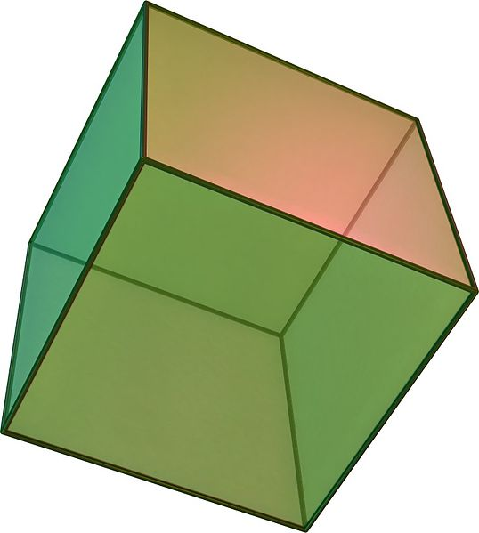
ПАРАЛЛЕЛЕПИПЕД
Параллелепипед –
четырёхугольная призма, основаниями которой являются параллелограммы.
Все шесть граней параллелепипеда - параллелограммы.

Slide 3
ПАРАЛЛЕЛЕПИПЕД
Основания (2)
Вершины (8)
Ребра (12)
Боковые грани (4)

Slide 4
ПАРАЛЛЕЛЕПИПЕД
Противоположные грани параллелепипеда параллельны и равны
D₁
C₁
А₁
B₁
D
С
А
В

Slide 5
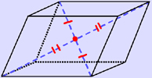
СВОЙСТВА ПАРАЛЛЕЛЕПИПЕДА
Диагонали параллелепипеда пересекаются в одной точке и делятся этой точкой пополам
Доказательство: если две прямые в пространстве параллельны третьей прямой, то они параллельны.

Slide 6
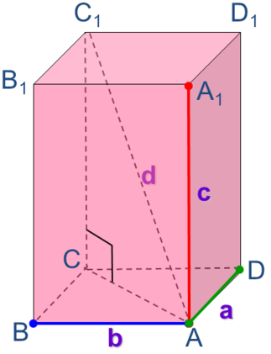
СВОЙСТВА ПАРАЛЛЕЛЕПИПЕДА
Квадрат диагонали прямоугольного параллелепипеда равен сумме квадратов трёх его измерений.

Slide 7
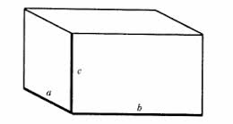
СВОЙСТВА ПАРАЛЛЕЛЕПИПЕДА
Объём прямоугольного параллелепипеда равен произведению трёх его измерений.
V=abc
V - объём
a - ширина
b - длина
c - высота

Slide 8
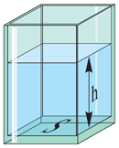
СВОЙСТВА ПАРАЛЛЕЛЕПИПЕДА
Объём прямоугольного параллелепипеда равен произведению площади основания на высоту.
V=Sh
V – объём
S – площадь основания
h – высота

Slide 9
ПРЯМОЙ ПАРАЛЛЕЛЕПИПЕД
Если боковые рёбра параллелепипеда перпендикулярны плоскости основания, то такой параллелепипед называется прямым
D₁
C₁
А₁
B₁
D
С
А
В
боковые грани – прямоугольники

Slide 10
ПРЯМОУГОЛЬНЫЙ ПАРАЛЛЕЛЕПИПЕД
Прямой параллелепипед, основания которого являются прямоугольниками называется прямоугольным
D₁
C₁
А₁
B₁
D
С
А
В
все грани – прямоугольники

Slide 11
ПРЯМОУГОЛЬНЫЙ ПАРАЛЛЕЛЕПИПЕД
Длины трёх рёбер, имеющих общую вершину, назовём измерениями прямоугольного параллелепипеда
D₁
C₁
А₁
B₁
D
С
А
В
длина, ширина и высота

Slide 12
КУБ
Прямоугольный параллелепипед, все грани которого – равные квадраты называется кубом
d
a
a
a
d² = 3a²
все грани – равные квадраты

Slide 13
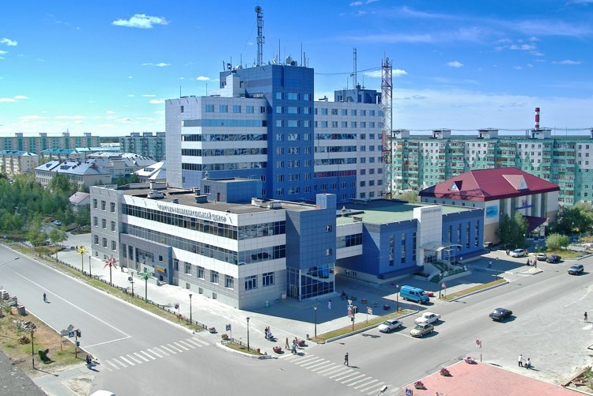
Пример параллелепипеда в архитектуре

Slide 14
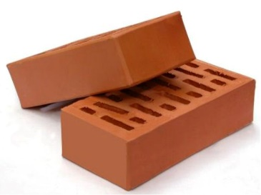
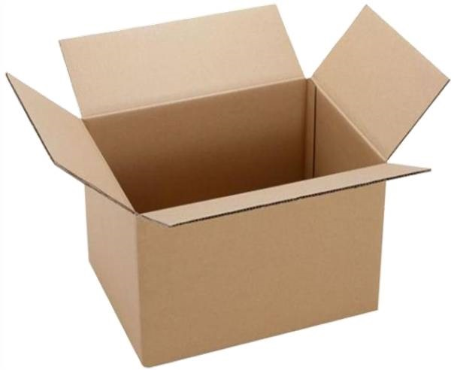
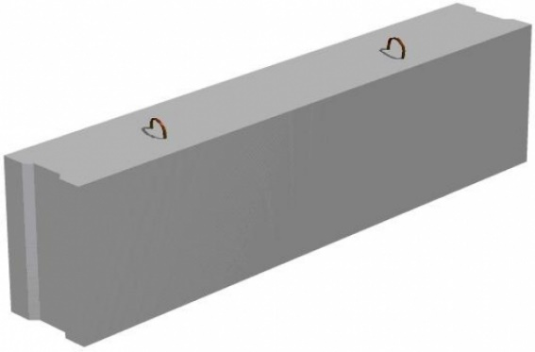
Примеры использования формы параллелепипеда в быту

Slide 15
РЕШЕНИЕ ЗАДАЧ
м1
к1
Задача 1. Объём куба равен 27 дм³.
Найдите площадь полной поверхности куба.
P1
N1
РЕШЕНИЕ:
а³ = 27 → а = 3.
S = 6а²;
S = 6∙9² = 54 (дм²)
Ответ: 54 дм²
M
K
N
P

Slide 16
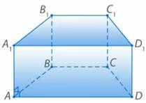
РЕШЕНИЕ ЗАДАЧ
Основанием прямой призмы является равнобедренная трапеция с основаниями 21 см и 9 см и высотой 8 см. Найдите площадь боковой поверхности, если боковое ребро равно 10 см.

Slide 17
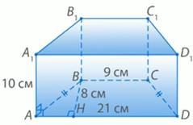
РЕШЕНИЕ ЗАДАЧ
Дано:
AD ∥ BC, AB = CD,
AD = 21 см, BC = 9 см, BH = 8 см,
АА₁ ⊥ АВС, АА₁ = 10 см.
Найти: S_{бок}

Slide 18
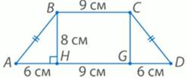
РЕШЕНИЕ ЗАДАЧ
(см).
Решение:
Рассмотрим трапецию ABCD.
ВН и CG – высоты трапеции. AD = 21 см, BC = 9 см. Так как трапеция ABСD равнобокая, то HG = BC = 9 см,

Slide 19
РЕШЕНИЕ ЗАДАЧ
Рассмотрим треугольник ∆АВН и найдем сторону АВ по теореме Пифагора:
Найдем периметр основания.
Применяем формулу для площади боковой поверхности:
Ответ: 500 см²

Slide 20
ЗАДАНИЕ ДЛЯ САМОСТОЯТЕЛЬНОГО РЕШЕНИЯ
Стр. 141 № 10

